Slide 1
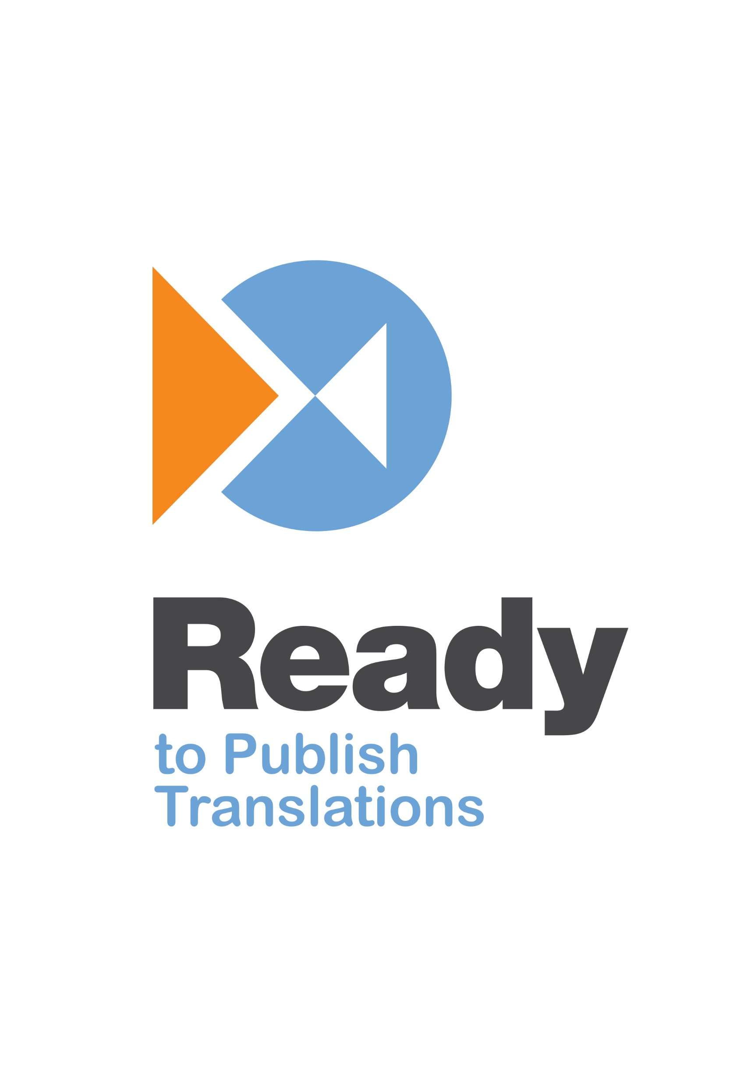
Ready-to-Publish Translations, LLC
6 يوليو 2026

Slide 2
من نحن
Ready-to-Publish Translations, LLC وكالة توطين محترفة بخبرة تزيد عن 12 عامًا في مجال الجودة.
نحن مسجلون في الولايات المتحدة الأمريكية، ولاية ديلاوير، لكننا وكالة افتراضية متخصصة نخدم العملاء حول العالم.
يتكون فريقنا من مزيج من الخبراء الداخليين وشبكة من المتعاقدين، مما يتيح لنا تقديم أفضل الحلول لأي مشروع.
نفخر بتقديم خدمات رائدة في المجال، في الوقت المحدد، دائمًا!

Slide 3
خدماتنا
يلبي فريقنا الخبير احتياجات كل سوق دولية رئيسية بشكل منتظم، ويتم تعيين المشاريع لمترجمينا بناءً على خبراتهم، لضمان حصول ترجماتكم التقنية على الاهتمام اللازم.
نحن وجهتكم الشاملة لجميع احتياجات التوطين، مما يضمن لكم عدم التعامل مع عشرات الأشخاص لإنجاز مشاريعكم. نقدم خدمات التوطين، وتحرير ما بعد الذكاء الاصطناعي، والتعليق الصوتي، وتحرير الفيديو، وخدمات الترجمة النصية، وخدمات النشر المكتبي.
تركز منهجية عملنا على تقديم نسخة محلية دقيقة وفعالة وسلسة من الوثيقة الأصلية، مما يسمح لجمهوركم بالشعور بالانتماء الكامل للمعلومات، وكأن النص كُتب لهم منذ البداية (وهذا ما حدث بالفعل!)

Slide 4
خدماتنا
نقدم خدماتنا للعديد من شركات فورتشن 500 (بما في ذلك HP وبلومبرغ وABB Inc.‎ ومايكروسوفت) ومنظمات غير ربحية (مثل البنك الدولي)، ونفهم حجم المسؤوليات الملقاة على عاتقك. نحن نسهل عملك من خلال تقديم خدمات متميزة من المرة الأولى. كما نتعاون بانتظام مع MSI Inc.‎ لتوفير ترجمات لسفن ومنصات النفط، مما سمح لنا ببناء قاعدة مصطلحات بحرية متينة.
بالنسبة للمشاريع طويلة الأجل، نفخر بتطوير إرشادات أسلوبية واستخدام ميزات الذاكرة في أدوات التوطين، والتي نطورها تدريجيًا عبر عدة مراحل. من خلال ذلك، نضمن اتساقًا على مدى سنوات طويلة، بغض النظر عن أي تغييرات في فريقنا.
لتحقيق ذلك، نوفر عملية مراقبة جودة دقيقة لتجنب أي أخطاء. جميع عمليات التوطين لدينا يقوم بها خبير، ثم يراجعها خبير آخر لضمان حصولك على ما تبحث عنه بالضبط، دون الحاجة إلى مراجعات متكررة. كما أن تحرير ما بعد الذكاء الاصطناعي يخضع لمراجعة دقيقة من قبل خبير لضمان أعلى مستوى من الجودة مع الاستفادة من الأدوات الحديثة.

Slide 5
ما يقوله عملاؤنا عنا
«كان التعامل مع Ready-to-Publish Translations رائعًا، فقد حرصوا على تلبية جميع المتطلبات وأنجزوا المشروع في الوقت المحدد بجودة عالية. كانوا سريعين في الرد على الاستفسارات وبذلوا جهودًا إضافية لدمج أي طلبات أو تعليقات إضافية.» - HP
«اخترنا Ready-to-Publish Translations بناءً على جودة أعمالهم السابقة، وتواصلهم المتميز، واستجابتهم السريعة. لم يخيبوا ظننا هذه المرة، وكان عميلنا راضيًا تمامًا عن عملهم، حيث التزموا بالمواعيد النهائية الضيقة بنجاح.» - شركة جي بي ستراتيجيز
«لا أجد الكلمات الكافية لوصف العمل الرائع الذي قدمه محمد وفريقه في Ready-to-Publish Translations خلال فترة زمنية ضيقة جدًا لمؤتمرنا حول الأمن السيبراني! لقد استمتعنا بالتعاون معه؛ كان تواصله فعالًا ونجح في تلبية جميع المواعيد النهائية في اللحظات الأخيرة. كان المشروع كبيرًا ويتطلب لغة تقنية محددة، وتمت ترجمتها بدقة إلى لغات متعددة. كان العمل متميزًا من حيث الدقة وتوقيت الترجمة النصية في مقاطع الفيديو المسجلة مسبقًا. لقد تعاقدنا معه مرة أخرى لمهمة ترجمة عاجلة أخرى، وتم تنفيذها بشكل مثالي. نحن نعتزم بالتأكيد الاستعانة بخدمات Ready-to-Publish Translations في المشاريع المستقبلية. أوصي بشدة بالاستعانة بفريق محمد لأي احتياجات ترجمة!» - Ivanti

Slide 6
أسعارنا المعتادة
تشمل أسعارنا المعتادة للتوطين ومراجعة النصوص 16 سنتًا للكلمة، لمعظم الأسواق. تكلفة تحرير ما بعد الذكاء الاصطناعي هي 11 سنتًا للكلمة تقريبًا لجميع الأسواق.
نقبل Net30 بعد بناء علاقة عمل.
تشمل هذه الأسعار جميع الأبحاث اللازمة لضمان دقة التوطين وعدم تفويت أي تفاصيل دقيقة.

Slide 7
مكالمة المتابعة
يسعدنا عقد مكالمة متابعة لمناقشة المشروع بتفاصيله وتلبية جميع احتياجاتكم.
يمكنكم إرسال أي استفسارات إلى awada@readytopublishtranslations.com، وسيقوم مديرنا التنفيذي بالرد عليكم في أسرع وقت ممكن.

Slide 8
نقدّر اهتمامكم بخدماتنا.

